Slide 1
Bài 16: TẠM BIỆT CÁNH CAM

Slide 2

KHỞI ĐỘNG

Slide 3







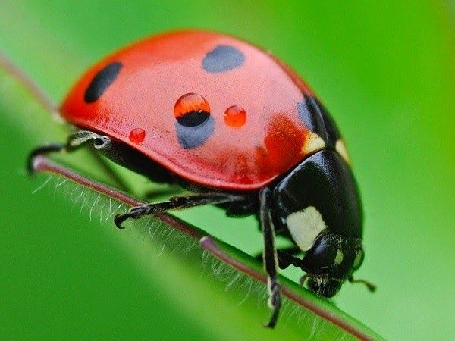








Slide 4

Đọc đoạn 1 của bài “Những con sao biển”
Trả lời câu hỏi:
Vì sao biển đông người nhưng người đàn ông lại chú ý đến cậu bé?

Slide 5
Ô CỬA MAY MẮN

Slide 6
Đọc đoạn 3 bài Những con sao biển
Trả lời câu hỏi:
Em có suy nghĩ gì về việc làm của cậu bé?

Slide 7
Đọc đoạn 4 bài Những con sao biển
Trả lời câu hỏi:
Câu văn nào cho thấy cậu bé nghĩ việc mình làm là có ích.

Slide 8


Đọc

Slide 9

TIẾT 1 + 2

Slide 10




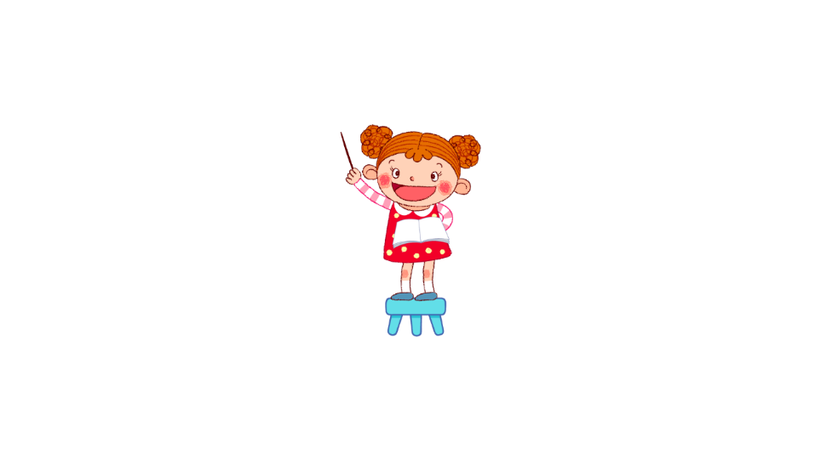


Yêu cầu cần đạt:
- Đọc đúng, rõ ràng một câu chuyên ngắn và đơn giản, không có lời thoại.
- Biết ngắt hơi ở chỗ có đấu câu.
- Nhận biết được hình dạng, điệu bộ, hành động của nhân vật; thái độ, tình cảm giữa các nhân vật; các sự việc chính trong câu chuyên.

Slide 11

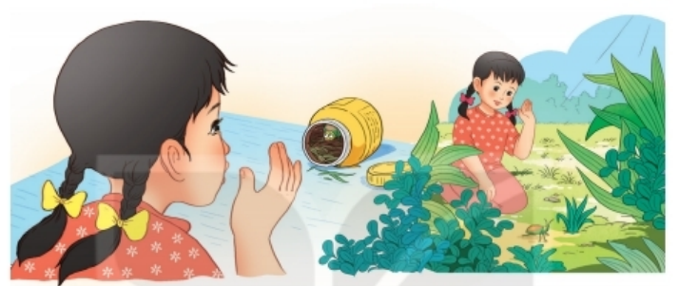
Nhìn tranh, đoán xem chuyện gì đã xảy ra với cánh cam.

Slide 12

Cánh cam
Hầu hết các loài bọ cánh cam được coi là có lợi vì chúng ăn các loại rệp và côn trùng gây hại cho mùa màng.

Slide 13

TẠM BIỆT CÁNH CAM
Chú cánh cam đi lạc vào nhà Bống. Chân chú bị thương, bước đi tập tễnh. Bống thương quá, đặt cánh cam vào một chiếc lọ nhỏ đựng đầy cỏ. Từ ngày đó, cánh cam trở thành người bạn nhỏ xíu của Bống.
Cánh cam có đôi cánh xanh biếc, óng ánh dưới ánh nắng mặt trời. Mỗi khi nghe tiếng động, chú khệ nệ ôm cái bụng tròn lẳn, trốn vào đám cỏ rối. Bống chăm sóc cánh cam rất cẩn thận. Hằng ngày, em đều bỏ vào chiếc lọ một chút nước và những ngọn cỏ xanh non.
Nhưng Bống cảm thấy cánh cam có vẻ ngơ ngác không vui, chắc chú nhớ nhà và nhớ bạn bè. Đoán vậy, Bống mang cánh cam thả ra bãi cỏ sau nhà. Tạm biệt cánh cam nhỏ bé, Bống hi vọng chú sẽ tìm được đường về căn nhà thân thương của mình.
(Minh Đăng)
Đọc mẫu

Slide 14
TẠM BIỆT CÁNH CAM
Chú cánh cam đi lạc vào nhà Bống. Chân chú bị thương, bước đi tập tễnh. Bống thương quá, đặt cánh cam vào một chiếc lọ nhỏ đựng đầy cỏ. Từ ngày đó, cánh cam trở thành người bạn nhỏ xíu của Bống.
Cánh cam có đôi cánh xanh biếc, óng ánh dưới ánh nắng mặt trời. Mỗi khi nghe tiếng động, chú khệ nệ ôm cái bụng tròn lẳn, trốn vào đám cỏ rối. Bống chăm sóc cánh cam rất cẩn thận. Hằng ngày, em đều bỏ vào chiếc lọ một chút nước và những ngọn cỏ xanh non.
Nhưng Bống cảm thấy cánh cam có vẻ ngơ ngác không vui, chắc chú nhớ nhà và nhớ bạn bè. Đoán vậy, Bống mang cánh cam thả ra bãi cỏ sau nhà. Tạm biệt cánh cam nhỏ bé, Bống hi vọng chú sẽ tìm được đường về căn nhà thân thương của mình.
(Minh Đăng)
1
2
3
Đọc nối tiếp đoạn

Slide 15

LUYỆN ĐỌC TỪ KHÓ
tập tễnh
tròn lẳn
ngơ ngác

Slide 16

LUYỆN ĐỌC CÂU
Hằng ngày, em đều bỏ vào chiếc lọ một chút nước và những ngọn cỏ xanh non.

Slide 17
TẠM BIỆT CÁNH CAM
Chú cánh cam đi lạc vào nhà Bống. Chân chú bị thương, bước đi tập tễnh. Bống thương quá, đặt cánh cam vào một chiếc lọ nhỏ đựng đầy cỏ. Từ ngày đó, cánh cam trở thành người bạn nhỏ xíu của Bống.
Cánh cam có đôi cánh xanh biếc, óng ánh dưới ánh nắng mặt trời. Mỗi khi nghe tiếng động, chú khệ nệ ôm cái bụng tròn lẳn, trốn vào đám cỏ rối. Bống chăm sóc cánh cam rất cẩn thận. Hằng ngày, em đều bỏ vào chiếc lọ một chút nước và những ngọn cỏ xanh non.
Nhưng Bống cảm thấy cánh cam có vẻ ngơ ngác không vui, chắc chú nhớ nhà và nhớ bạn bè. Đoán vậy, Bống mang cánh cam thả ra bãi cỏ sau nhà. Tạm biệt cánh cam nhỏ bé, Bống hi vọng chú sẽ tìm được đường về căn nhà thân thương của mình.
(Minh Đăng)
1
2
3
Đọc nối tiếp đoạn

Slide 18


Tập tễnh
Dáng đi không cân, bên cao bên thấp
GIẢI NGHĨA TỪ
Óng ánh:
Phản chiếu ánh sáng lấp lánh, trông đẹp mắt
Khệ nệ:
Dáng đi chậm chạp như phải mang vác nặng

Slide 19
TẠM BIỆT CÁNH CAM
Chú cánh cam đi lạc vào nhà Bống. Chân chú bị thương, bước đi tập tễnh. Bống thương quá, đặt cánh cam vào một chiếc lọ nhỏ đựng đầy cỏ. Từ ngày đó, cánh cam trở thành người bạn nhỏ xíu của Bống.
Cánh cam có đôi cánh xanh biếc, óng ánh dưới ánh nắng mặt trời. Mỗi khi nghe tiếng động, chú khệ nệ ôm cái bụng tròn lẳn, trốn vào đám cỏ rối. Bống chăm sóc cánh cam rất cẩn thận. Hằng ngày, em đều bỏ vào chiếc lọ một chút nước và những ngọn cỏ xanh non.
Nhưng Bống cảm thấy cánh cam có vẻ ngơ ngác không vui, chắc chú nhớ nhà và nhớ bạn bè. Đoán vậy, Bống mang cánh cam thả ra bãi cỏ sau nhà. Tạm biệt cánh cam nhỏ bé, Bống hi vọng chú sẽ tìm được đường về căn nhà thân thương của mình.
(Minh Đăng)
1
2
3
Luyện đọc nhóm

Slide 20
TẠM BIỆT CÁNH CAM
Chú cánh cam đi lạc vào nhà Bống. Chân chú bị thương, bước đi tập tễnh. Bống thương quá, đặt cánh cam vào một chiếc lọ nhỏ đựng đầy cỏ. Từ ngày đó, cánh cam trở thành người bạn nhỏ xíu của Bống.
Cánh cam có đôi cánh xanh biếc, óng ánh dưới ánh nắng mặt trời. Mỗi khi nghe tiếng động, chú khệ nệ ôm cái bụng tròn lẳn, trốn vào đám cỏ rối. Bống chăm sóc cánh cam rất cẩn thận. Hằng ngày, em đều bỏ vào chiếc lọ một chút nước và những ngọn cỏ xanh non.
Nhưng Bống cảm thấy cánh cam có vẻ ngơ ngác không vui, chắc chú nhớ nhà và nhớ bạn bè. Đoán vậy, Bống mang cánh cam thả ra bãi cỏ sau nhà. Tạm biệt cánh cam nhỏ bé, Bống hi vọng chú sẽ tìm được đường về căn nhà thân thương của mình.
(Minh Đăng)
1
2
3
Thi đọc

Slide 21
TẠM BIỆT CÁNH CAM
Chú cánh cam đi lạc vào nhà Bống. Chân chú bị thương, bước đi tập tễnh. Bống thương quá, đặt cánh cam vào một chiếc lọ nhỏ đựng đầy cỏ. Từ ngày đó, cánh cam trở thành người bạn nhỏ xíu của Bống.
Cánh cam có đôi cánh xanh biếc, óng ánh dưới ánh nắng mặt trời. Mỗi khi nghe tiếng động, chú khệ nệ ôm cái bụng tròn lẳn, trốn vào đám cỏ rối. Bống chăm sóc cánh cam rất cẩn thận. Hằng ngày, em đều bỏ vào chiếc lọ một chút nước và những ngọn cỏ xanh non.
Nhưng Bống cảm thấy cánh cam có vẻ ngơ ngác không vui, chắc chú nhớ nhà và nhớ bạn bè. Đoán vậy, Bống mang cánh cam thả ra bãi cỏ sau nhà. Tạm biệt cánh cam nhỏ bé, Bống hi vọng chú sẽ tìm được đường về căn nhà thân thương của mình.
(Minh Đăng)
1
2
3
Đọc toàn bài

Slide 22

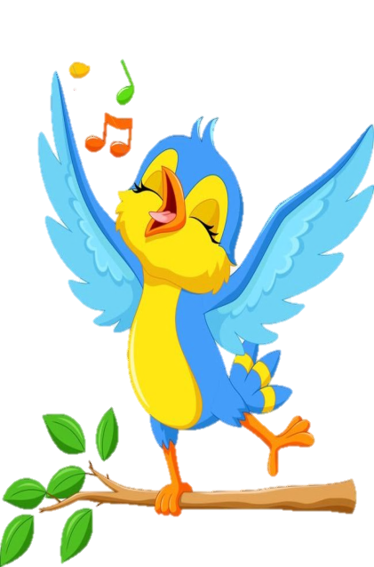
Tiết 2

Slide 23
TẠM BIỆT CÁNH CAM
Chú cánh cam đi lạc vào nhà Bống. Chân chú bị thương, bước đi tập tễnh. Bống thương quá, đặt cánh cam vào một chiếc lọ nhỏ đựng đầy cỏ. Từ ngày đó, cánh cam trở thành người bạn nhỏ xíu của Bống.
Cánh cam có đôi cánh xanh biếc, óng ánh dưới ánh nắng mặt trời. Mỗi khi nghe tiếng động, chú khệ nệ ôm cái bụng tròn lẳn, trốn vào đám cỏ rối. Bống chăm sóc cánh cam rất cẩn thận. Hằng ngày, em đều bỏ vào chiếc lọ một chút nước và những ngọn cỏ xanh non.
Nhưng Bống cảm thấy cánh cam có vẻ ngơ ngác không vui, chắc chú nhớ nhà và nhớ bạn bè. Đoán vậy, Bống mang cánh cam thả ra bãi cỏ sau nhà. Tạm biệt cánh cam nhỏ bé, Bống hi vọng chú sẽ tìm được đường về căn nhà thân thương của mình.
(Minh Đăng)
1
2
3

Slide 24

TRẢ LỜI CÂU HỎI

Slide 25
1. Bống làm gì khi thấy cánh cam bị thương?
Chú cánh cam đi lạc vào nhà Bống. Chân chú bị thương, bước đi tập tễnh. Bống thương quá, đặt cánh cam vào một chiếc lọ nhỏ đựng đầy cỏ. Từ ngày đó, cánh cam trở thành người bạn nhỏ xíu của Bống.

Slide 26
2. Bống chăm sóc cánh cam như thế nào? Câu văn nào cho em biết điều đó?
Cánh cam có đôi cánh xanh biếc, óng ánh dưới ánh nắng mặt trời. Mỗi khi nghe tiếng động, chú khệ nệ ôm cái bụng tròn lẳn, trốn vào đám cỏ rối. Bống chăm sóc cánh cam rất cẩn thận. Hằng ngày, em đều bỏ vào chiếc lọ một chút nước và những ngọn cỏ xanh non.

Slide 27
3. Vì sao Bống thả cánh cam đi?
Vì Bống thương cánh cam không có bạn bè và gia
đình.

Slide 28
4. Nếu là Bống, em có thả cánh cam đi không? Vì sao?
Các loài động vật nên được sống trong môi trường phù hợp với chúng. Chỉ có ở trong môi trường phù hợp, chúng mới thoải mái và khoẻ mạnh.

Slide 29

Câu chuyện giúp em hiểu điều gì?
Cần có ý thức bảo vệ và tôn trọng sự sống
của các loài vật trong thế giới tự nhiên.

Slide 30

LUYỆN ĐỌC LẠI

Slide 31
TẠM BIỆT CÁNH CAM
Chú cánh cam đi lạc vào nhà Bống. Chân chú bị thương, bước đi tập tễnh. Bống thương quá, đặt cánh cam vào một chiếc lọ nhỏ đựng đầy cỏ. Từ ngày đó, cánh cam trở thành người bạn nhỏ xíu của Bống.
Cánh cam có đôi cánh xanh biếc, óng ánh dưới ánh nắng mặt trời. Mỗi khi nghe tiếng động, chú khệ nệ ôm cái bụng tròn lẳn, trốn vào đám cỏ rối. Bống chăm sóc cánh cam rất cẩn thận. Hằng ngày, em đều bỏ vào chiếc lọ một chút nước và những ngọn cỏ xanh non.
Nhưng Bống cảm thấy cánh cam có vẻ ngơ ngác không vui, chắc chú nhớ nhà và nhớ bạn bè. Đoán vậy, Bống mang cánh cam thả ra bãi cỏ sau nhà. Tạm biệt cánh cam nhỏ bé, Bống hi vọng chú sẽ tìm được đường về căn nhà thân thương của mình.
(Minh Đăng)

Slide 32

LUYỆN TẬP
THEO
VĂN BẢN ĐỌC

Slide 33


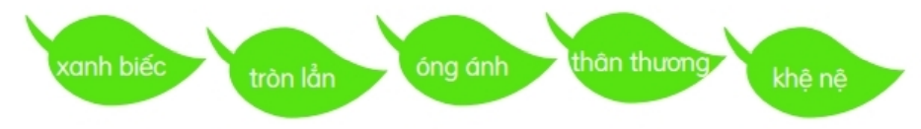
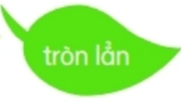

1. Những từ ngữ nào dưới đây được dùng trong bài để miêu tả cánh cam?

Slide 34
2. Thay bạn Bống, em hãy nói lời động viên, an ủi cánh cam khi bị thương.
Mẫu: Cánh cam ơi, cậu đừng lo lắng quá, cậu sẽ nhanh khỏe lại thôi mà.

Slide 35
3. Nếu bạn thấy buồn, em sẽ làm gì?
Đóng vai

Slide 36
Yêu cầu cần đạt:
- Đọc đúng các tiếng dễ đọc sai, lẫn do ảnh hưởng của cách phát âm địa phương (VD: liên tục, thiếu nước, cứu, bãi biển, chiều xuống, như vậy,...)
- Đọc đúng lời người kể chuyện, lời của các nhân vậí trong VB Những con sao biển với ngữ điệu phù hợp.
- Nhận biết được địa điểm, thời gian và các sự việc trong câu chuyện

Slide 37

TIẾT HỌC
KẾT THÚC

